Slide 1
CRA Project – SSD 프로젝트
A-Teuk

Slide 2
목차
- 조원 소개 및 역할 담당
- 기능 구현 소개
- TDD 활용 예시
- Mocking 활용 예시
- 리팩토링 전후 비교
- 소감

Slide 3
조원 소개 및 역할 담당
- 황웅범: SSD, Erase, Flush, TC 작성과 리팩토링(ssd)
- 이민호: SSD, Read, Buffer 스트럭쳐, 리팩토링(버퍼, ssd)
- 박소정: SSD, Write, Buffer 알고리즘, TC 작성과 리팩토링(버퍼)
- 이준태: Shell, Test Script 1, 2
- 홍승표: Shell, Test Script 3 등
- 최새롬: Shell, 리팩토링

Slide 4
기능 구현 소개

Slide 5
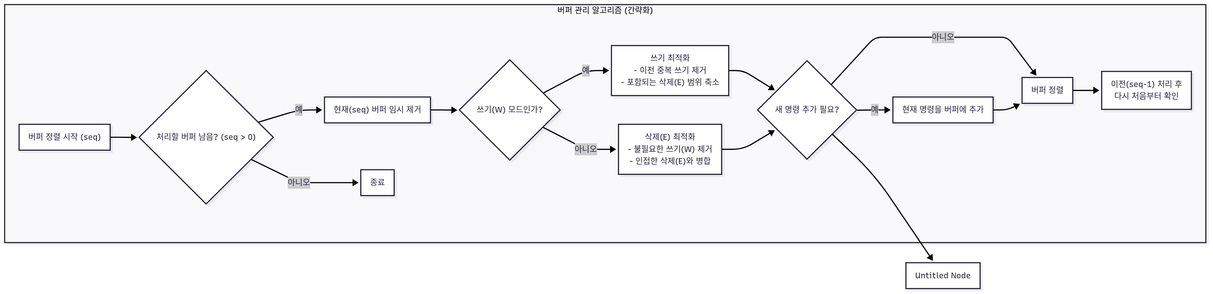


기능 구현 소개 – Buffer Algorithm

Slide 6
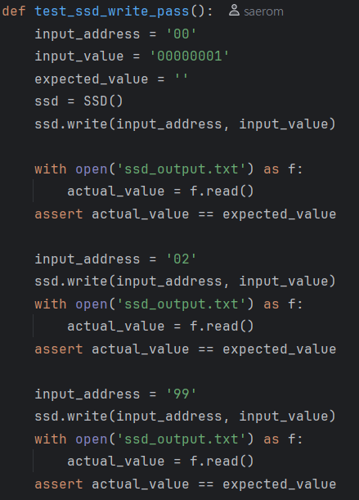
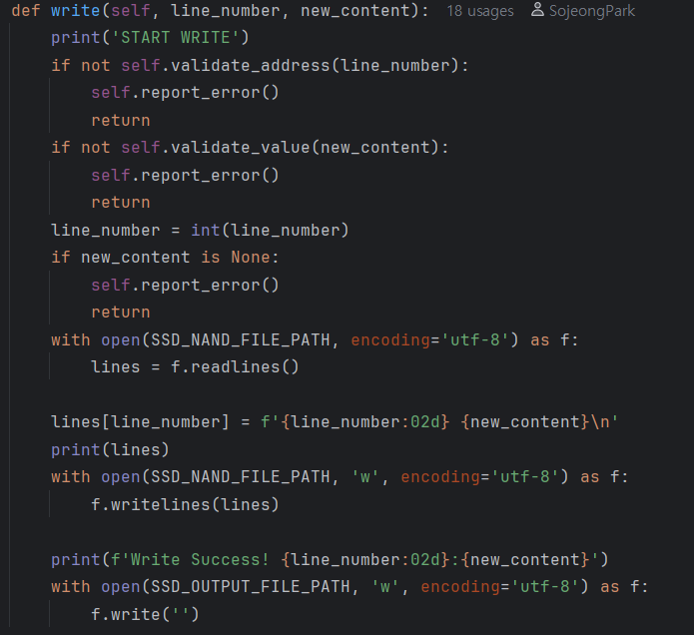
TDD 활용 예시

Slide 7
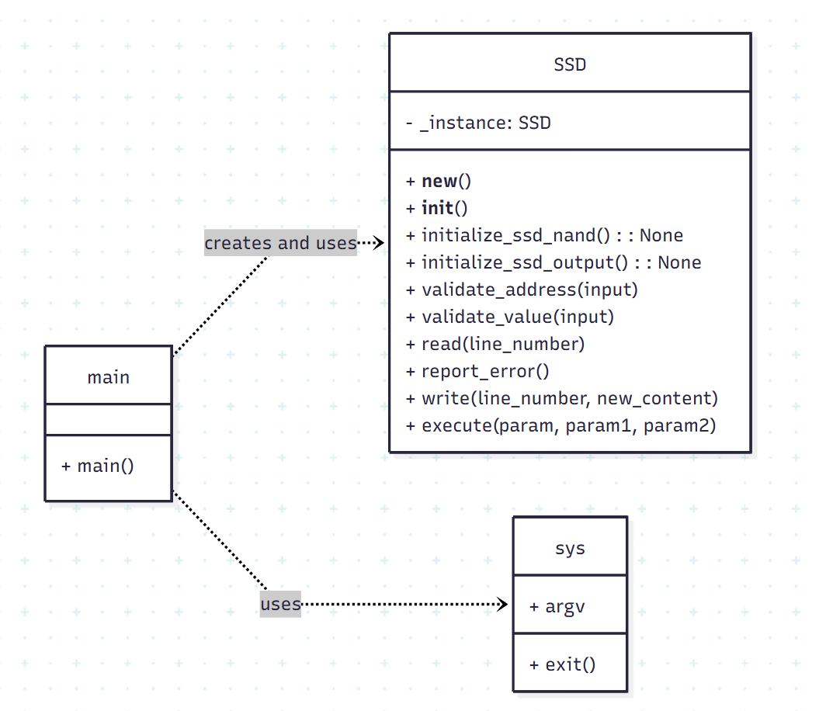
리팩토링 전후 비교 – SSD 디자인 패턴 적용 1
디자인 패턴 적용 이전
Main 에서 바로 SSD의 read, write를
호출하는 상황

Slide 8
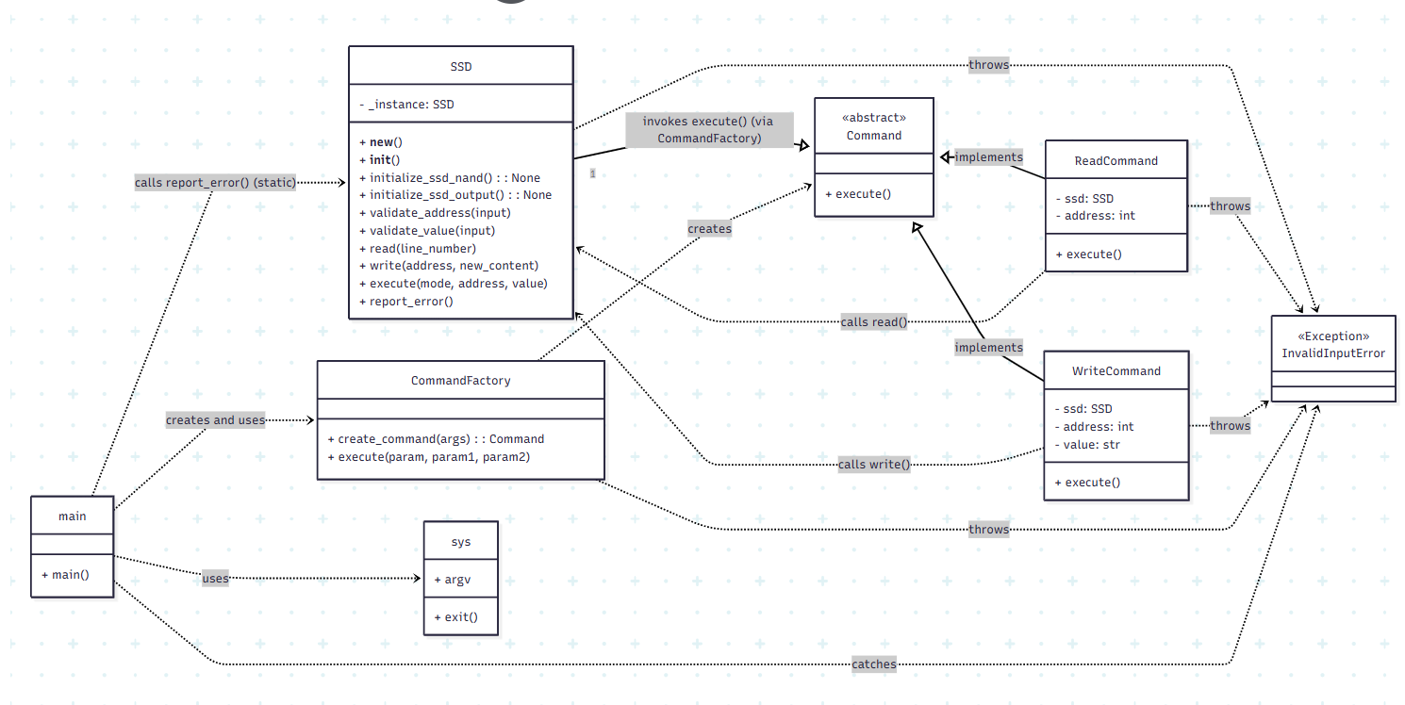
리팩토링 전후 비교 - SSD 디자인 패턴 적용 1
Command 패턴
커맨드를 캡슐화하여 요청 발행 객체와 요청 수행 객체 분리 확장성 추가
디자인 패턴 적용
Simple Factory 패턴
생성 로직 집중화로 단순화
변경에 용이

Slide 9
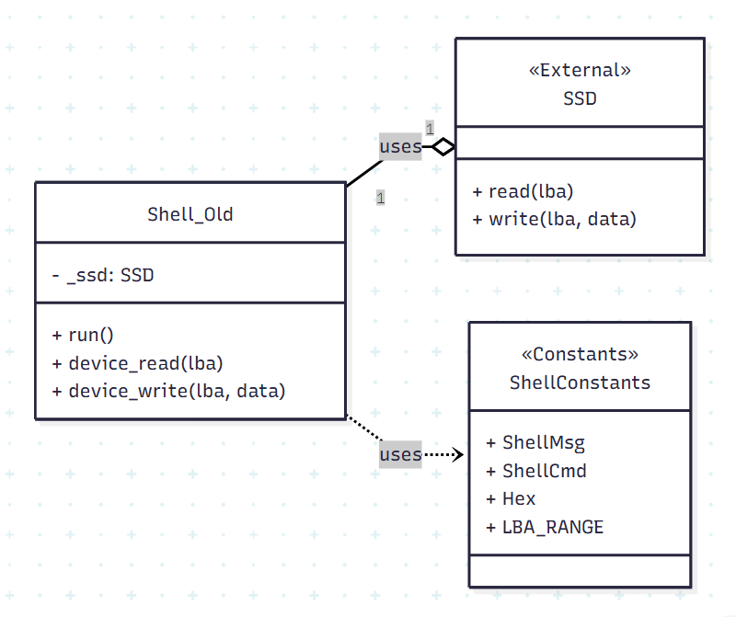
리팩토링 전후 비교 - Shell 디자인 패턴 적용 1
디자인 패턴 적용 이전
SSD와 마찬가지로 직접 모두 호출하는 방법

Slide 10
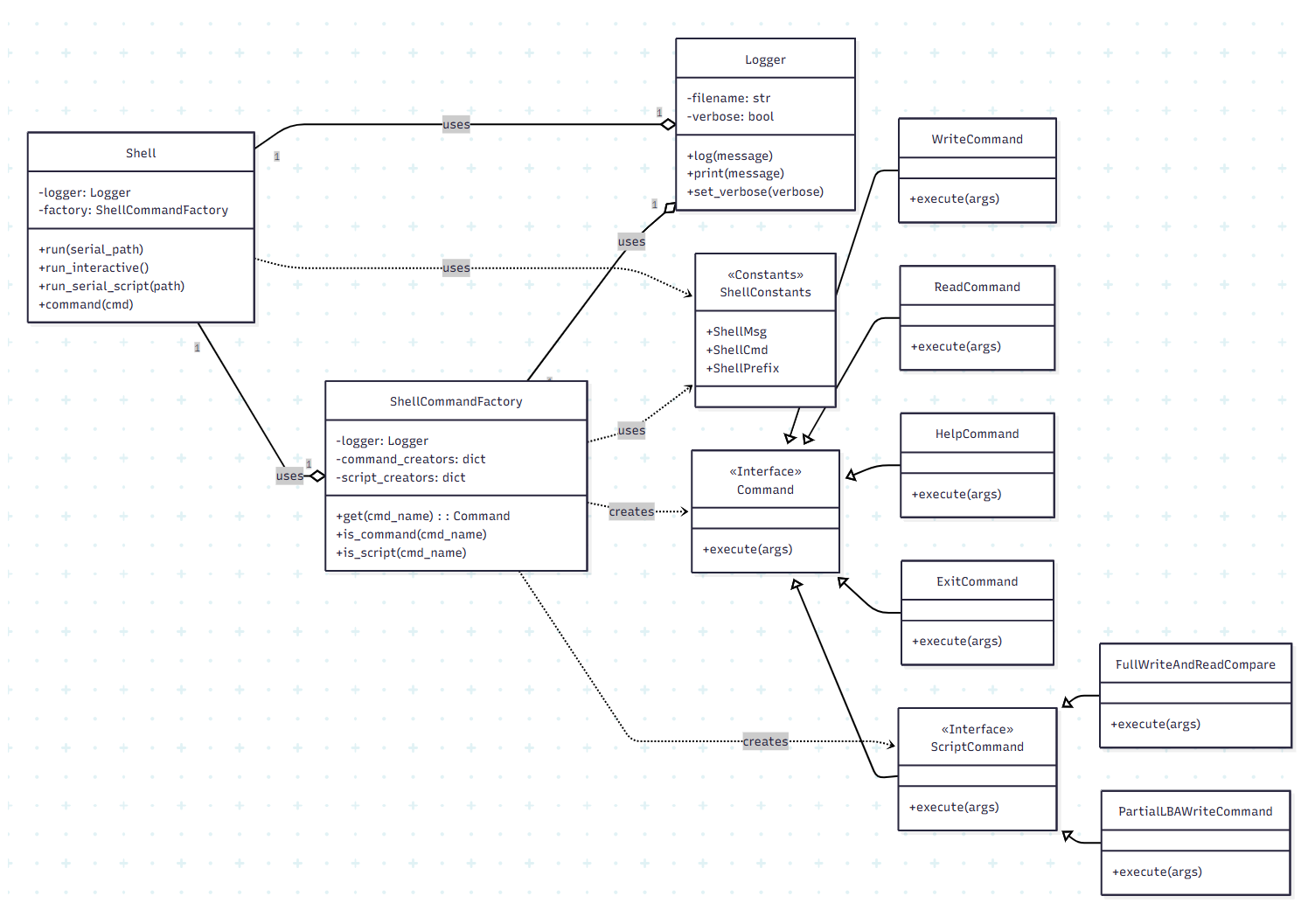
리팩토링 전후 비교 – Shell 디자인 패턴 적용 1
Command 패턴
커맨드를 캡슐화하여 요청 발행 객체와 요청 수행 객체 분리 확장성 추가
디자인 패턴 적용
Simple Factory 패턴
생성 로직 집중화로 단순화
변경에 용이

Slide 12
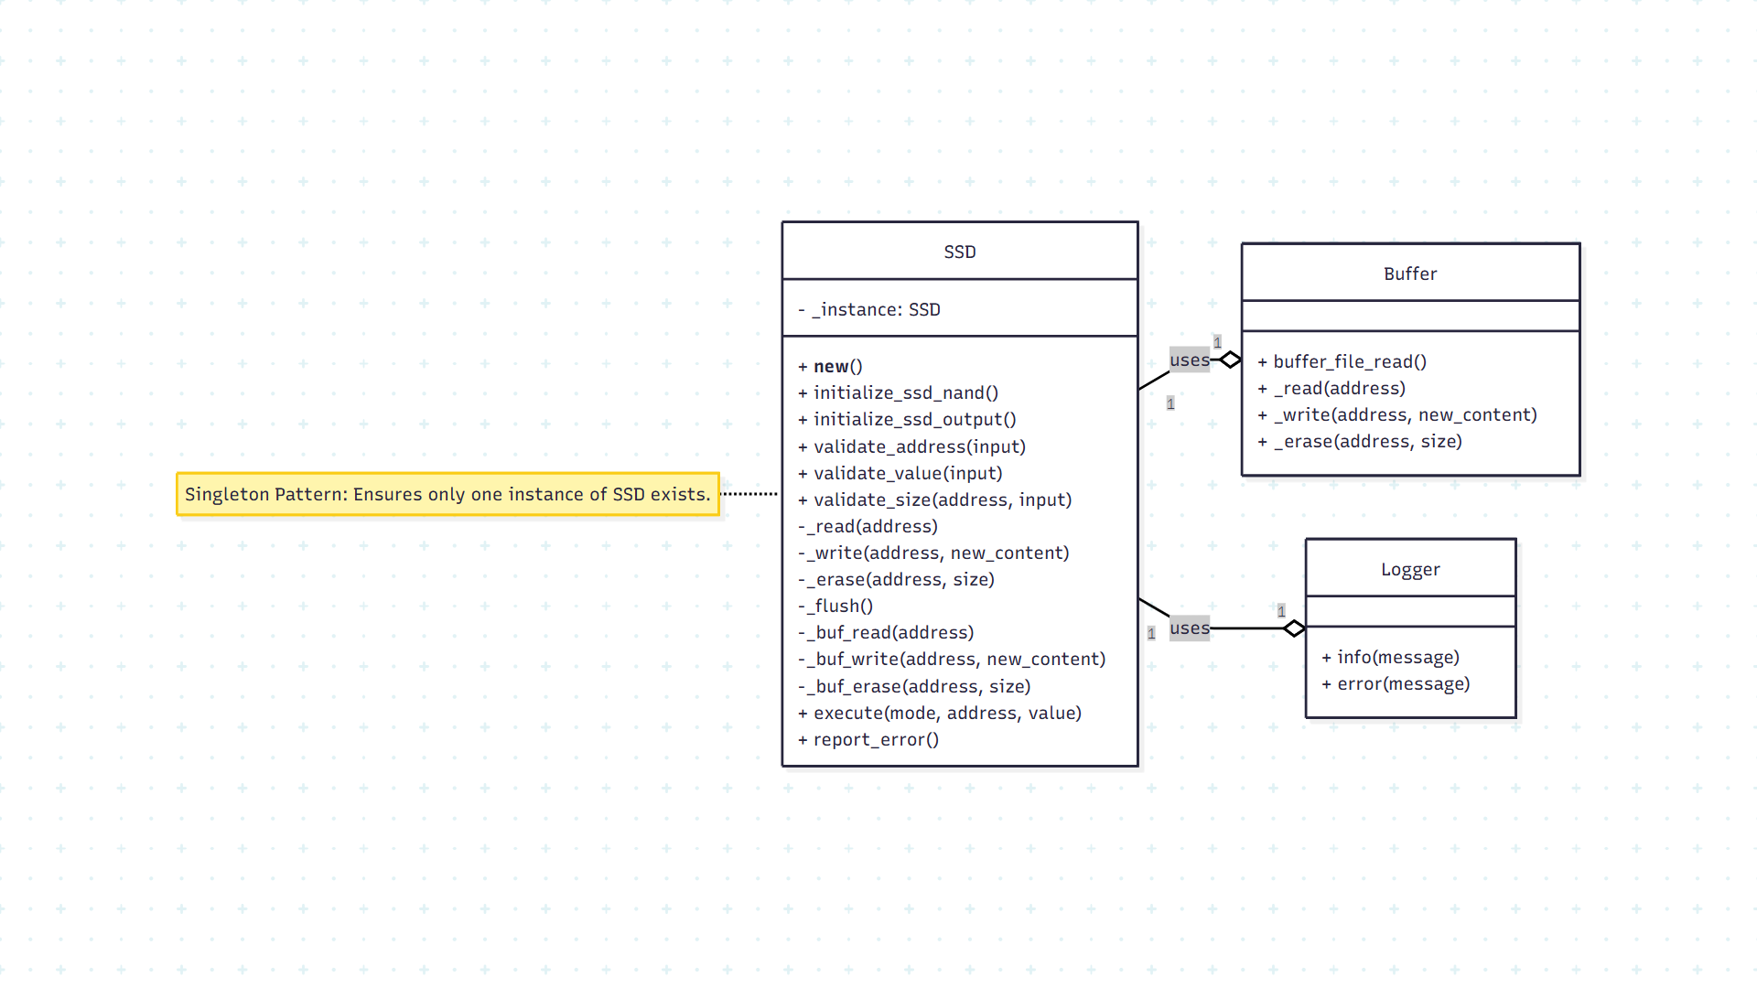
리팩토링 전후 비교 - 디자인 패턴 적용 1
Singleton 패턴
- SSD 의 인스턴스가 프로그램 전체에서 하나만 존재하도록 함

Slide 13
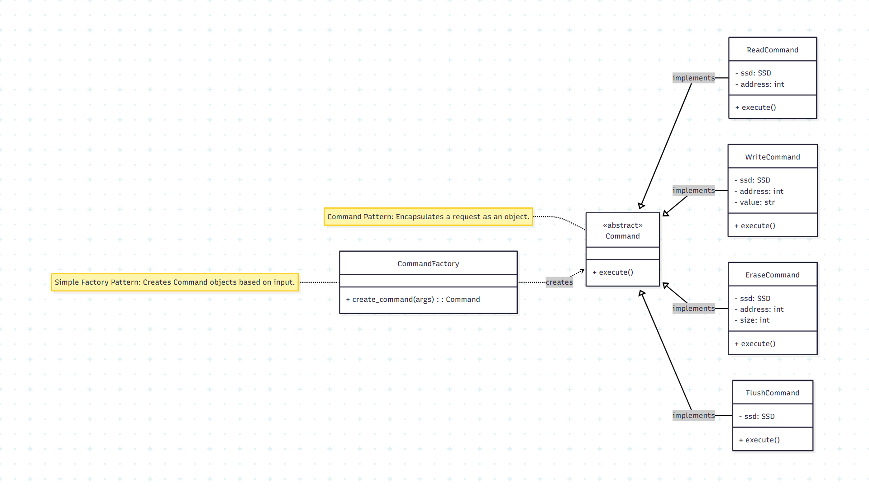
Command 패턴
Simple Factory 패턴

